Slide 1

金牌训练 NOI2023 模拟赛 Day15 解题报告
清华大学 陈栉旷

Slide 2
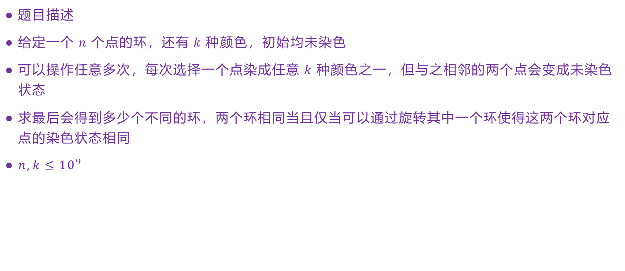
Task 1：破烂衣裳
题目描述
给定一个 $n$ 个点的环，还有 $k$ 种颜色，初始均未染色
可以操作任意多次，每次选择一个点染成任意 $k$ 种颜色之一，但与之相邻的两个点会变成未染色状态
求最后会得到多少个不同的环，两个环相同当且仅当可以通过旋转其中一个环使得这两个环对应点的染色状态相同
$n,k≤{10}^{9}$

Slide 3
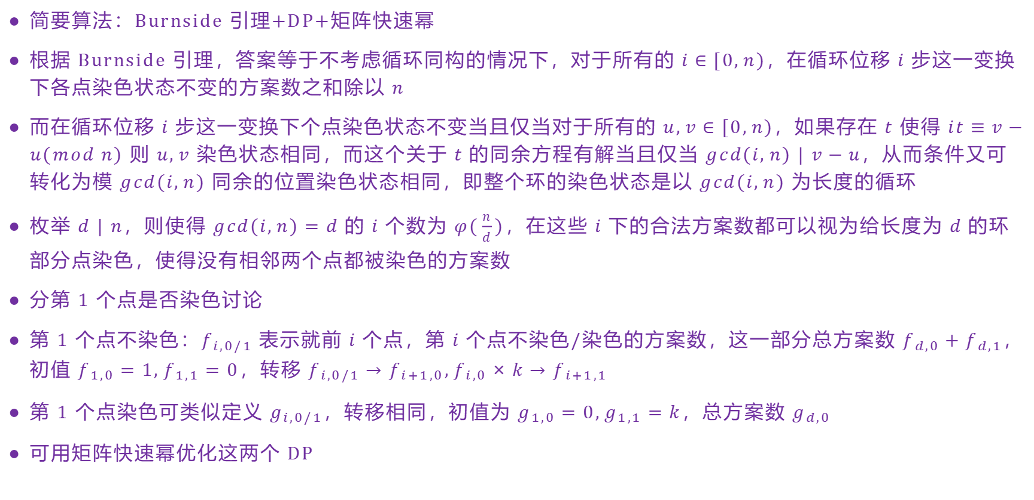
Task 1：破烂衣裳
简要算法：Burnside 引理+DP+矩阵快速幂
根据 Burnside 引理，答案等于不考虑循环同构的情况下，对于所有的 $i∈[0,n)$，在循环位移 $i$ 步这一变换下各点染色状态不变的方案数之和除以 $n$
而在循环位移 $i$ 步这一变换下个点染色状态不变当且仅当对于所有的 $u,v∈[0,n)$，如果存在 $t$ 使得 $it≡v−u(mod n)$ 则 $u,v$ 染色状态相同，而这个关于 $t$ 的同余方程有解当且仅当 $gcd(i,n) | v−u$，从而条件又可转化为模 $gcd(i,n)$ 同余的位置染色状态相同，即整个环的染色状态是以 $gcd(i,n)$ 为长度的循环
枚举 $d | n$，则使得 $gcd(i,n)=d$ 的 $i$ 个数为 $φ(\frac{n}{d})$，在这些 $i$ 下的合法方案数都可以视为给长度为 $d$ 的环部分点染色，使得没有相邻两个点都被染色的方案数
分第 $1$ 个点是否染色讨论
第 $1$ 个点不染色：$f_{i,0/1}$ 表示就前 $i$ 个点，第 $i$ 个点不染色/染色的方案数，这一部分总方案数 $f_{d,0}+f_{d,1}$，初值 $f_{1,0}=1,f_{1,1}=0$，转移 $f_{i,0/1}→f_{i+1,0},f_{i,0}×k→f_{i+1,1}$
第 $1$ 个点染色可类似定义 $g_{i,0/1}$，转移相同，初值为 $g_{1,0}=0,g_{1,1}=k$，总方案数 $g_{d,0}$
可用矩阵快速幂优化这两个 DP

Slide 4
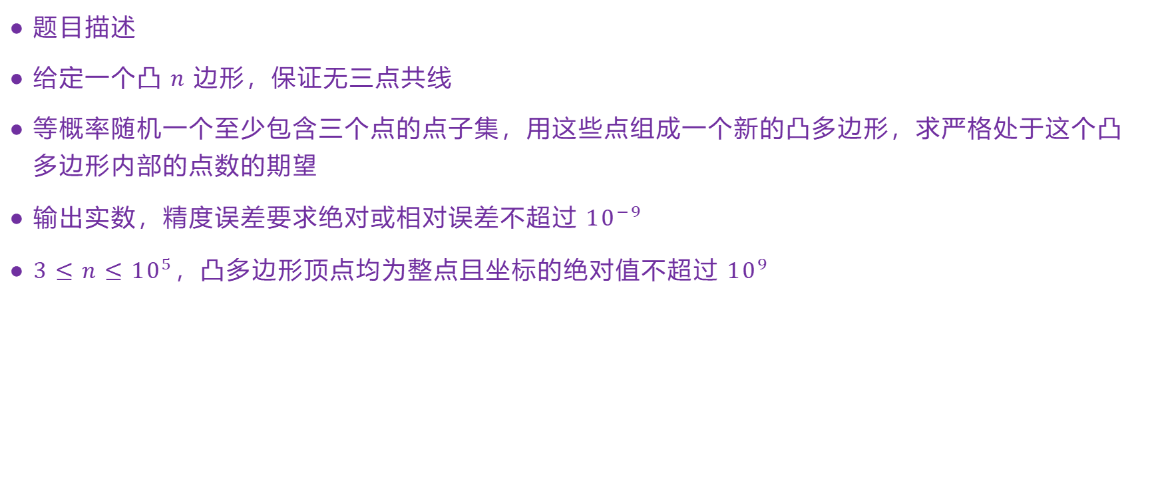
Task 2：堵命运枪
题目描述
给定一个凸 $n$ 边形，保证无三点共线
等概率随机一个至少包含三个点的点子集，用这些点组成一个新的凸多边形，求严格处于这个凸多边形内部的点数的期望
输出实数，精度误差要求绝对或相对误差不超过 ${10}^{−9}$
$3≤n≤{10}^{5}$，凸多边形顶点均为整点且坐标的绝对值不超过 ${10}^{9}$

Slide 5
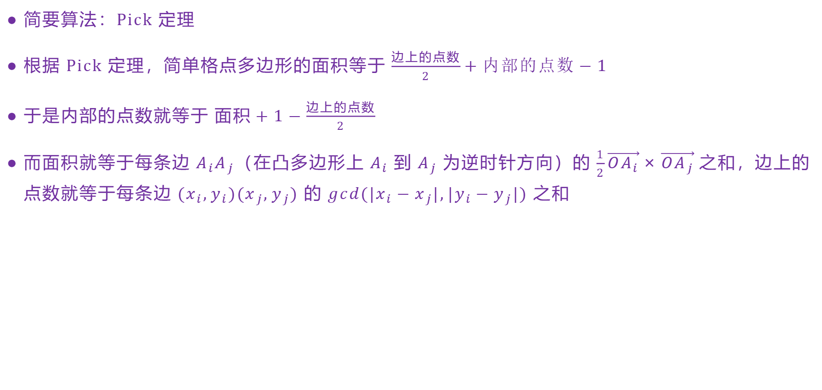
Task 2：堵命运枪
简要算法：Pick 定理
根据 Pick 定理，简单格点多边形的面积等于 $\frac{边上的点数}{2}+内部的点数−1$
于是内部的点数就等于 $面积+1−\frac{边上的点数}{2}$
而面积就等于每条边 $A_{i}A_{j}$（在凸多边形上 $A_{i}$ 到 $A_{j}$ 为逆时针方向）的 $\frac{1}{2}\vec{OA_{i}}×\vec{OA_{j}}$ 之和，边上的点数就等于每条边 $(x_{i},y_{i})(x_{j},y_{j})$ 的 $gcd(|x_{i}−x_{j}|,|y_{i}−y_{j}|)$ 之和

Slide 6
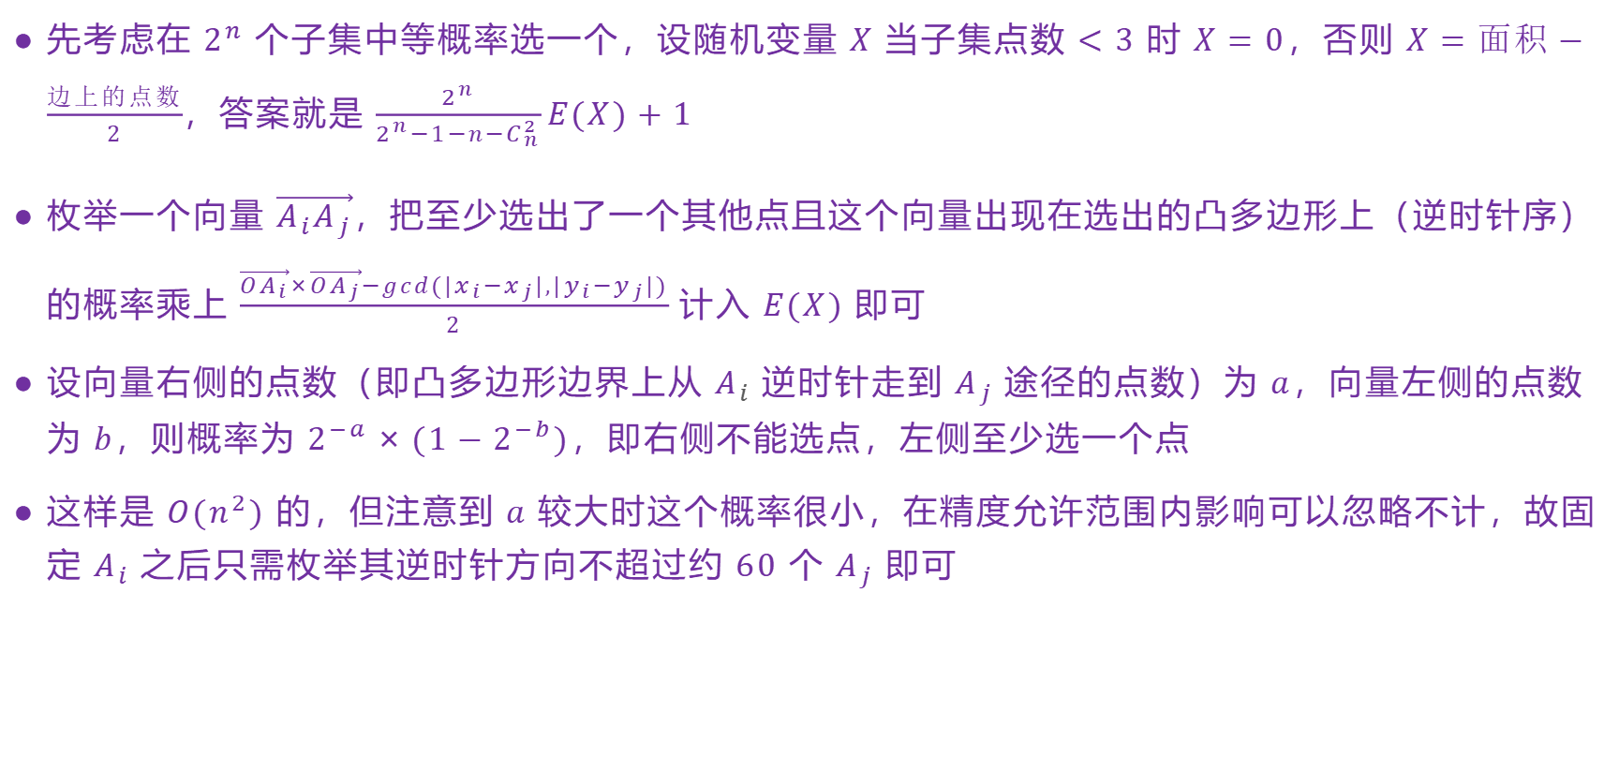
Task 2：堵命运枪
先考虑在 $2^{n}$ 个子集中等概率选一个，设随机变量 $X$ 当子集点数 $<3$ 时 $X=0$，否则 $X=面积−\frac{边上的点数}{2}$，答案就是 $\frac{2^{n}}{2^{n}−1−n−C_{n}^{2}}E(X)+1$
枚举一个向量 $\vec{A_{i}A_{j}}$，把至少选出了一个其他点且这个向量出现在选出的凸多边形上（逆时针序）的概率乘上 $\frac{\vec{OA_{i}}×\vec{OA_{j}}−gcd(|x_{i}−x_{j}|,|y_{i}−y_{j}|)}{2}$ 计入 $E(X)$ 即可
设向量右侧的点数（即凸多边形边界上从 $A_{i}$ 逆时针走到 $A_{j}$ 途径的点数）为 $a$，向量左侧的点数为 $b$，则概率为 $2^{−a}×(1−2^{−b})$，即右侧不能选点，左侧至少选一个点
这样是 $O(n^{2})$ 的，但注意到 $a$ 较大时这个概率很小，在精度允许范围内影响可以忽略不计，故固定 $A_{i}$ 之后只需枚举其逆时针方向不超过约 $60$ 个 $A_{j}$ 即可

Slide 7

Task 3：缺口一样
题目描述
给定一个 $N$ 元序列 $A$，$M$ 次询问
定义 $\{1,2,⋯,N\}$ 一个子集 $S$ 的价值为所有满足 $i∈S$ 的 $A_{i}$ 的最大公约数
每次给定 $[L,R]$，询问 $[L,R]$ 所有非空子集的价值之积，对质数取模
$1≤N,M≤{10}^{5},A_{i}≤{10}^{5}$

Slide 8
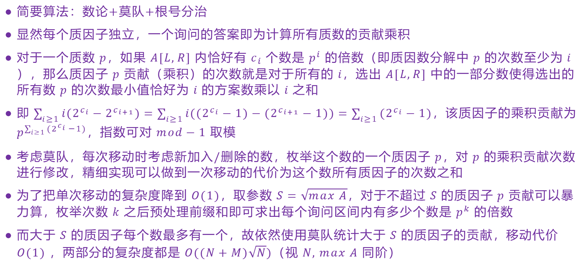
Task 3：缺口一样
简要算法：数论+莫队+根号分治
显然每个质因子独立，一个询问的答案即为计算所有质数的贡献乘积
对于一个质数 $p$，如果 $A[L,R]$ 内恰好有 $c_{i}$ 个数是 $p^{i}$ 的倍数（即质因数分解中 $p$ 的次数至少为 $i$），那么质因子 $p$ 贡献（乘积）的次数就是对于所有的 $i$，选出 $A[L,R]$ 中的一部分数使得选出的所有数 $p$ 的次数最小值恰好为 $i$ 的方案数乘以 $i$ 之和
即 $\sum_{i≥1}{i(2^{c_{i}}−2^{c_{i+1}})}=\sum_{i≥1}{i((2^{c_{i}}−1)−(2^{c_{i+1}}−1))}=\sum_{i≥1}{(2^{c_{i}}−1)}$，该质因子的乘积贡献为 $p^{\sum_{i≥1}{(2^{c_{i}}−1)}}$，指数可对 $mod−1$ 取模
考虑莫队，每次移动时考虑新加入/删除的数，枚举这个数的一个质因子 $p$，对 $p$ 的乘积贡献次数进行修改，精细实现可以做到一次移动的代价为这个数所有质因子的次数之和
为了把单次移动的复杂度降到 $O(1)$，取参数 $S=\sqrt{max A}$，对于不超过 $S$ 的质因子 $p$ 贡献可以暴力算，枚举次数 $k$ 之后预处理前缀和即可求出每个询问区间内有多少个数是 $p^{k}$ 的倍数
而大于 $S$ 的质因子每个数最多有一个，故依然使用莫队统计大于 $S$ 的质因子的贡献，移动代价 $O(1)$ ，两部分的复杂度都是 $O((N+M)\sqrt{N})$（视 $N, max A$ 同阶）

Slide 9
祝大家 AK 联合省选 2023！

